Slide 1
Sabiedrisko vides inspektoru seminārs 2024
28.10.2024.
Jānis Lasmanis
VVD ZKD IŪKD vadītājs

Slide 2
2023 gadā par SVI konstatētajiem pārkāpumiem Valsts vides dienests ir pieņēmis 17 lēmumus par administratīvā soda piemērošanu;
Par SVI konstatētajiem pārkāpumiem piemēroti sodi kopā 2220,- eiro apmērā.

Slide 3
Veikto pārbaužu skaits
2024.gadā līdz šim brīdim reģistrētas:
350 SVI veiktas iekšējo ūdeņu inspekcijas;
4 piekrastes inspekcijas.

Slide 4
Administratīvos sodus par Zvejniecības likuma 30.panta (1) pirmajā daļā paredzēto administratīvo pārkāpumu piemēros:
Valsts vides dienesta Juridiskā departamenta Administratīvo pārkāpumu izskatīšanas daļa;
Valsts vides dienesta Zvejas kontroles departamenta un reģionālo vides pārvalžu Zvejas kontroles daļas inspektori administratīvā pārkāpuma izdarīšanas vietā gadījumos,
ja neveidojas konfliktsituācija, nav nodarīts kaitējums zivju resursiem;
vai nav nepieciešama administratīvā pārkāpuma rīku izņemšana turpmākai konfiskācijai.

Slide 5
01.02.2024 IEKŠĒJIE NOTEIKUMI Nr. 1.1/CS/4/IN/2024
Kārtība sadarbībai ar sabiedriskajiem vides inspektoriem

Slide 6
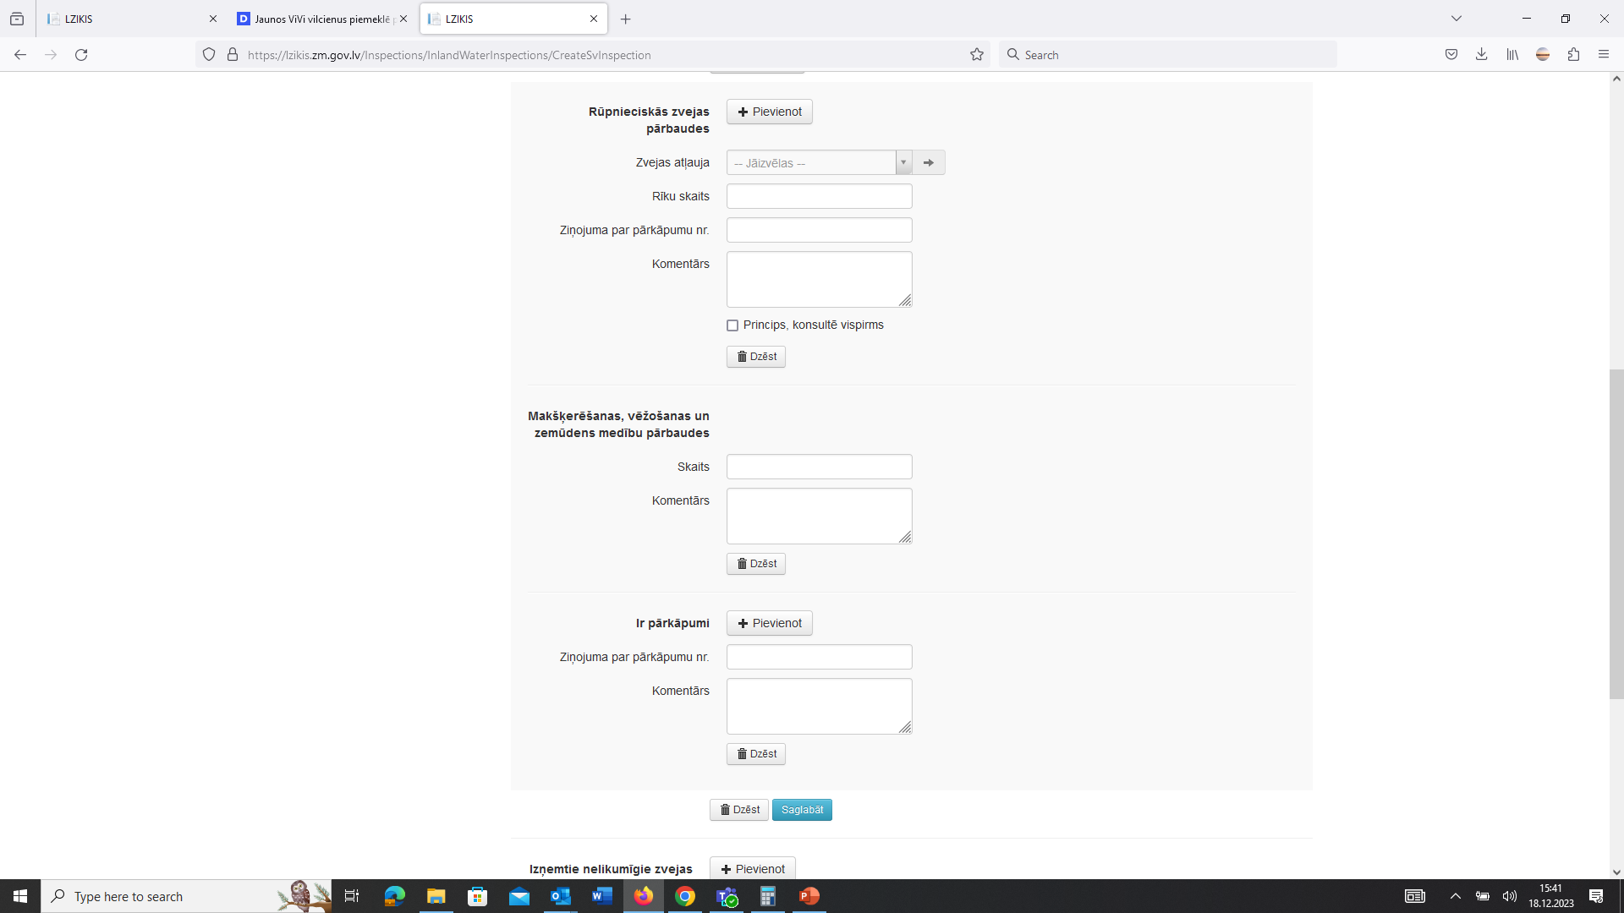
LZIKIS datu reģistrācija.
Ja veikta rūpnieciskās zvejas zvejnieka vai zvejas vietas pārbaude, tad sadaļā «Zvejas atļauja» norādāma konkrētā licence un komentārā jānorāda, kas ir pārbaudīts un/vai konstatējumi.
Piemēram norādīt, ka veikta zvejas rīka marķējuma un atstarojošā elementa esamības pārbaude, vai pārbaudīta zvejas rīka atbilstība licencē noteiktajam zvejas rīkam.
Ja konstatēts nebūtiska neatbilstība noteikumiem, tad tajā pašā komentāru sadaļā norāda konstatēto, ja ir nopietns pārkāpums piemēram, murda vietā tīkls, tad noformē ziņojumu un rīka izcelšanas aktu, ko nodod dienestam, kā arī komentārā norāda konstatēto pārkāpumu.

Slide 7
Pierādījumi

Slide 8
Pierādījumi
Pierādījumi administratīvā pārkāpuma lietā ir ziņas par faktiem, kurus administratīvā pārkāpuma procesā iesaistītās personas atbilstoši kompetencei izmanto, lai pierādītu administratīvā pārkāpuma esību vai neesību un noskaidrotu citus apstākļus, kam ir nozīme administratīvā pārkāpuma lietas pareizā izlemšanā.
Ticamība – patiesuma konstatēšanas pakāpe;
Attiecināmība – jāattiecas uz konkrēto administratīvo pārkāpumu;
Pieļaujamība – pierādījumi iegūti un nostiprināti AAL noteiktajā kārtībā.

Slide 9
Pierādījumu ticamība
Pierādījuma ticamība ir kādas ziņas patiesuma konstatēšanas pakāpe.
To, cik ticamas ir pierādīšanā izmantojamās ziņas par faktiem, izvērtē, aplūkojot visus iegūtos faktus vai ziņas par faktiem kopumā un savstarpējā sakarībā.
Nevienam no pierādījumiem nav iepriekš noteikta augstāka ticamības pakāpe kā pārējiem pierādījumiem.

Slide 10
Pierādījumu attiecināmība
Pierādījumi ir attiecināmi uz konkrēto administratīvā pārkāpuma procesu, ja ziņas par faktiem tieši vai netieši apstiprina administratīvā pārkāpuma procesā pierādāmo apstākļu esību vai neesību, kā arī citu pierādījumu ticamību vai neticamību un izmantošanas iespējamību vai neiespējamību.
(Tāpēc ir būtiski videoierakstā fiksējot pārkāpumu ierunāt datumu un laiku.)

Slide 11
Pierādījumu pieļaujamība
Administratīvā pārkāpuma procesā iegūtās ziņas par faktiem ir pieļaujams izmantot kā pierādījumus, ja tās iegūtas un procesuāli nostiprinātas šajā likumā noteiktajā kārtībā.
Par nepieļaujamām un pierādīšanā neizmantojamām atzīstamas tādas ziņas par faktiem, kuras iegūtas:
1) izmantojot vardarbību, draudus, viltu vai spaidus;
2) pārkāpjot administratīvā pārkāpuma procesa pamatprincipus;
3) procesuālajā darbībā, ko veikusi persona, kurai nebija tiesību to veikt.
Ziņas par faktiem, kuras ieguvušas privātpersonas, ir pieļaujams izmantot kā pierādījumus, ja šīs ziņas ir iespējams pārbaudīt administratīvā pārkāpuma procesa ietvaros.

Slide 12
Ja tiek pieķerti ārzemnieki, tad lūgums nofotografēt viņu personu apliecinošu dokumentu.
Fotografējot vēlams izmantot «NoteCam», lai fotogrāfijā parādītos arī koordinātas.
Ja veikta garuma mērīšana vai svēršana jāpievieno mērierīču verifikācijas dokumenti.
Videoierakstā jāierunā vismaz datums un laiks.
Videoierakstā jābūt redzamam pārkāpuma izdarīšanas faktam.

Slide 13
9. Saskaņā ar 20. panta 3. daļas 1. punktu veikta pārkāpuma vietas apskate, pārbaudīti dokumenti, zivju ieguves rīki un loms, veikta mantu apskate (vajadzīgo pasvītrot) _____________________________________________________________________________________________________________
(pārkāpuma vietas, pārkāpuma izdarīšanas rīku un līdzekļu, un iegūtā loma apraksts un uzskaitījums)
__________________________________________________________________________ _______
_________________________________________________________________________________
________________________________________________________________________________
________________________________________________________________________________
11. Pārbaudāmās personas paskaidrojums par pārkāpumu un piezīmes par ziņojuma saturu
___________________________________________________________________________________________________________________________________________________________________________________________________________________________________________________
12. Ziņojumam pievienots____________________________________________________________
___________________________________________________________________________________
9.punktā apraksta pārkāpumā izmantotos zivju ieguves rīkus;
11.punktā norāda, arī ka persona rīkus izsniedz labprātīgi nogādāšanai VVD;
12. punktā norāda nelikumīgi izmantoto zvejas rīku akta izcelšanas Nr.
Veidlapas atrodamas https://www.vvd.gov.lv/lv/sabiedriskie-vides-inspektori-veidlapas

Slide 16
Paldies par uzmanību, jautājumi!
Jānis Lasmanis
VVD Zvejas kontroles departamenta IŪKD vadītājs
janis.lasmanis@vvd.gov.lv

